Slide 1



NAIVE BAYES CON KDE PARA MANTENIMIENTO PREDICTIVO
Ariel Ortega
8-808-2210
Modelado probabilístico para detección temprana de fallas con datos de sensores
Notes:
Origen de imagen: biblioteca de contenido de Microsoft 365

Slide 2

CONTEXTO GENERAL DEL PROYECTO
Notes:
Portada y contexto académico del proyecto

Slide 3




PORTADA Y CONTEXTO
Proyecto 1 — Inteligencia Artificial (Cuatrimestre III 2025)
Contexto académico
Clasificación con Naive Bayes aplicada a mantenimiento predictivo industrial, usando el dataset AI4I 2020 Predictive Maintenance.
Objetivo central
Evaluar si reemplazar la suposición gaussiana por Kernel Density Estimation (KDE) mejora el desempeño, especialmente con datos altamente desbalanceados.
Desarrollo y enfoque
Trabajo individual (Ariel Ortega): EDA, preprocesamiento, modelado, validación cruzada y análisis crítico; presentación pensada para ~15 minutos.
Notes:
Esta presentación corresponde al Proyecto 1 del curso de Inteligencia Artificial del Cuatrimestre III 2025 y aborda la aplicación del clasificador Naive Bayes con técnicas de estimación de densidad Kernel Density Estimation (KDE) al problema de mantenimiento predictivo industrial. El objetivo central del proyecto es evaluar si reemplazar la suposición gaussiana clásica de Naive Bayes por un estimador no paramétrico como KDE produce mejoras significativas en el desempeño del modelo, específicamente en un contexto de datos altamente desbalanceados. El trabajo fue desarrollado por un único integrante, Ariel Ortega, lo que implicó la implementación completa del pipeline: análisis exploratorio, preprocesamiento, modelado, validación cruzada y análisis crítico de resultados. La presentación está diseñada para una duración aproximada de 15 minutos, con un enfoque claro en la comprensión conceptual, la justificación metodológica y la interpretación de resultados. A lo largo de las diapositivas se conectan los fundamentos teóricos del teorema de Bayes, la estimación de densidades y el trade-off sesgo-varianza con resultados empíricos obtenidos a partir del dataset AI4I 2020 Predictive Maintenance. Este contexto académico permite demostrar no solo la correcta aplicación de modelos de machine learning, sino también la capacidad de análisis crítico y toma de decisiones fundamentadas en evidencia experimental, aspectos clave evaluados en el curso. Origen de imagen: biblioteca de contenido de Microsoft 365

Slide 4

FUNDAMENTOS Y MOTIVACIÓN TEÓRICA
Notes:
Introducción a Naive Bayes y motivación del uso de KDE

Slide 5

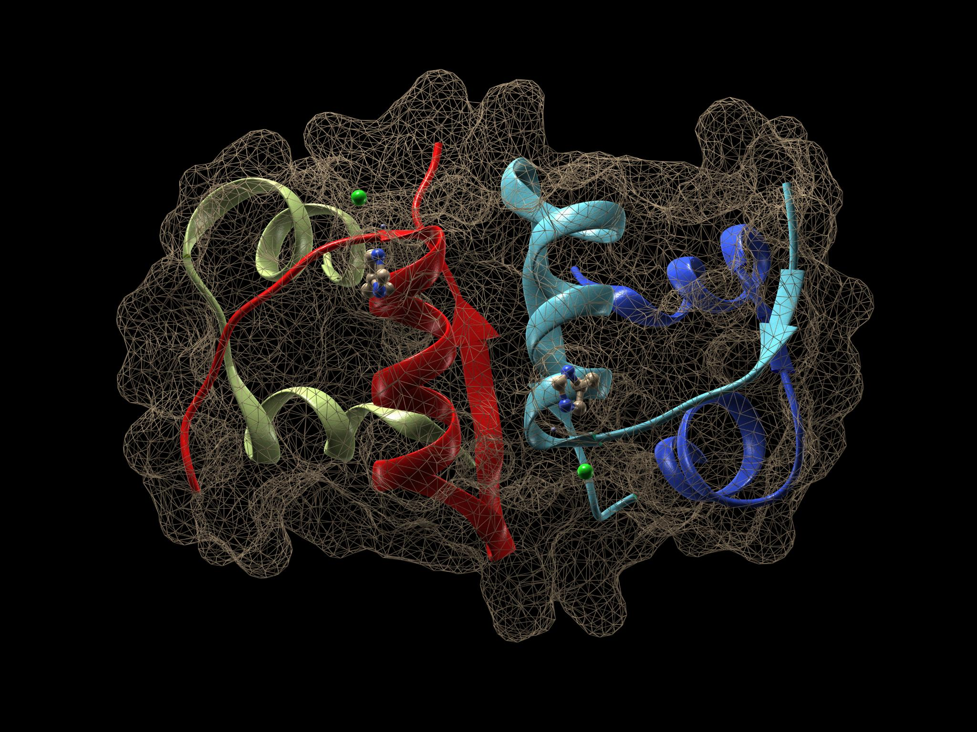

NAIVE BAYES Y MOTIVACIÓN KDE
Naive Bayes (idea base)
Clasificador probabilístico basado en Bayes, con independencia condicional entre variables dado la clase.
Gaussian Naive Bayes (supuesto)
Modela cada variable con una normal por clase, estimando verosimilitud con media y varianza.
¿Por qué KDE?
KDE estima densidades sin forma fija y captura asimetrías, colas pesadas o multimodalidad (bandwidth = suavizado). La pregunta: ¿mejora el AUC ROC y vale el costo computacional?
Notes:
Naive Bayes es un clasificador probabilístico ampliamente utilizado debido a su simplicidad, eficiencia computacional y sorprendente buen desempeño en muchos problemas reales. Está basado en el teorema de Bayes y asume independencia condicional entre las variables predictoras dado el valor de la clase. En su versión más común, Gaussian Naive Bayes, se supone que cada variable sigue una distribución normal condicionada a la clase, lo que permite estimar la verosimilitud mediante parámetros de media y varianza. Sin embargo, esta suposición puede resultar limitante cuando los datos presentan asimetrías, colas pesadas o multimodalidad. En este contexto surge la motivación de utilizar Kernel Density Estimation, un método no paramétrico que estima directamente la densidad de probabilidad a partir de los datos sin imponer una forma funcional específica. KDE permite capturar distribuciones más complejas ajustando un parámetro clave llamado bandwidth, que controla el nivel de suavizado. La pregunta de investigación central del proyecto es si este mayor poder de modelado se traduce efectivamente en una mejora medible del desempeño predictivo, específicamente en términos de AUC ROC, o si el incremento en costo computacional no justifica su uso frente al enfoque gaussiano tradicional. Origen de imagen: biblioteca de contenido de Microsoft 365

Slide 6

DATOS Y PROBLEMA ABORDADO
Notes:
Descripción del dataset AI4I 2020 y desbalanceo de clases

Slide 7


Dataset AI4I 2020
¿Qué contiene?
10,000 muestras del estado operativo de máquinas industriales para predecir falla vs. no falla (clasificación binaria), con variables físicas como temperaturas, velocidad rotacional, torque y desgaste de herramienta.
Desbalanceo severo
La clase sin falla domina el dataset, lo que puede inflar métricas como accuracy y dificultar la detección de fallas reales.
Key Statistic: 96.6% no falla vs. 3.4% falla
Implicaciones en evaluación
Se priorizan métricas robustas como AUC ROC para medir capacidad discriminativa más allá de un umbral fijo y evitar conclusiones engañosas.
Notes:
El proyecto utiliza el AI4I 2020 Predictive Maintenance Dataset, un conjunto de datos ampliamente empleado en investigación académica para problemas de mantenimiento predictivo. El dataset contiene 10,000 muestras que representan el estado operativo de máquinas industriales, con el objetivo de predecir si ocurrirá o no una falla. El problema es de clasificación binaria y presenta un desbalanceo severo: aproximadamente el 96.6% de las observaciones corresponden a la clase sin falla, mientras que solo el 3.4% representan fallas reales. Este desbalanceo tiene implicaciones críticas tanto en la selección de métricas como en la interpretación de resultados, ya que métricas como accuracy pueden ser altamente engañosas. El dataset incluye variables físicas como temperaturas, velocidad rotacional, torque y desgaste de herramienta, las cuales tienen significado ingenieril directo. Estas características hacen que el problema sea realista y desafiante, y justifican el uso de métricas robustas como AUC ROC para evaluar la capacidad discriminativa de los modelos más allá de un umbral de decisión fijo.

Slide 8
ESTRATEGIA DE EVALUACIÓN
Notes:
Metodología de evaluación y métricas utilizadas

Slide 9
Metodología de evaluación y métricas utilizadas
La evaluación de los modelos se realizó utilizando validación cruzada estratificada de 5 folds, una técnica que permite obtener estimaciones robustas del desempeño asegurando que cada partición mantenga la proporción original de clases.
La métrica principal utilizada fue el AUC ROC, que mide la capacidad del modelo para discriminar entre clases positivas y negativas a lo largo de todos los posibles umbrales de decisión. Esta métrica es especialmente adecuada en contextos de fuerte desbalanceo, ya que no se ve afectada por la proporción de clases como ocurre con el accuracy.
Además del AUC ROC, se midió el tiempo total de computación, incluyendo entrenamiento y predicción, con el fin de evaluar la viabilidad práctica de cada enfoque. En el caso de los modelos KDE, también se analizó el impacto del bandwidth como parámetro crítico, dado su efecto directo en el trade-off entre sesgo y varianza. Esta metodología integral permite comparar no solo la precisión, sino también la eficiencia y estabilidad de los distintos modelos.
Notes:
La evaluación de los modelos se realizó utilizando validación cruzada estratificada de 5 folds, una técnica que permite obtener estimaciones robustas del desempeño asegurando que cada partición mantenga la proporción original de clases. La métrica principal utilizada fue el AUC ROC, que mide la capacidad del modelo para discriminar entre clases positivas y negativas a lo largo de todos los posibles umbrales de decisión. Esta métrica es especialmente adecuada en contextos de fuerte desbalanceo, ya que no se ve afectada por la proporción de clases como ocurre con el accuracy. Además del AUC ROC, se midió el tiempo total de computación, incluyendo entrenamiento y predicción, con el fin de evaluar la viabilidad práctica de cada enfoque. En el caso de los modelos KDE, también se analizó el impacto del bandwidth como parámetro crítico, dado su efecto directo en el trade-off entre sesgo y varianza. Esta metodología integral permite comparar no solo la precisión, sino también la eficiencia y estabilidad de los distintos modelos.

Slide 10
PREPARACIÓN DE LOS DATOS
Preprocesamiento y selección de variables
Notes:
Preprocesamiento y selección de variables

Slide 11
PREPROCESAMIENTO Y SELECCIÓN DE VARIABLES
El preprocesamiento del dataset incluyó la eliminación de columnas no informativas (p. ej., identificadores únicos) y variables categóricas sin valor predictivo directo. Además, se descartaron columnas que representaban fallas específicas distintas de la variable objetivo, para evitar fuga de información.
El conjunto final de características quedó compuesto por siete variables: temperaturas de aire y de proceso, velocidad rotacional, torque, desgaste de herramienta y tres variables dummy que representan el tipo de producto.
Metodológicamente, se decidió no aplicar normalización. Esta elección se justificó porque KDE puede manejar distintas escalas de forma natural y porque las variables tienen unidades físicas significativas que se prefirió preservar.
Este paso asegura que el modelo trabaje con información relevante y coherente con el contexto industrial del problema.
Notes:
El preprocesamiento del dataset incluyó la eliminación de columnas no informativas como identificadores únicos y variables categóricas sin valor predictivo directo. También se descartaron columnas que representaban fallas específicas distintas de la variable objetivo, para evitar fuga de información. El conjunto final de características quedó compuesto por siete variables: temperaturas de aire y proceso, velocidad rotacional, torque, desgaste de herramienta y tres variables dummy que representan el tipo de producto. Una decisión metodológica importante fue no aplicar normalización de las variables. Esta elección se justificó porque KDE puede manejar diferentes escalas de forma natural y porque las variables tienen unidades físicas significativas que se prefirió preservar. Este paso asegura que el modelo trabaje con información relevante y coherente con el contexto industrial del problema.

Slide 12

MODELOS IMPLEMENTADOS
Comparación de GaussianNB y variantes KDE
Notes:
Comparación de GaussianNB y variantes KDE

Slide 13
COMPARACIÓN DE GAUSSIANNB Y VARIANTES KDE
Se compararon cuatro modelos principales: Gaussian Naive Bayes como baseline y tres variantes de Naive Bayes con KDE. Estas incluyen un KDE gaussiano con bandwidth optimizado mediante validación cruzada, un KDE Parzen con kernel tophat y bandwidth fijo, y un KDE con regla de Silverman para selección automática del bandwidth.
Los modelos KDE fueron implementados desde cero mediante una clase personalizada NaiveBayesKDE, incorporando técnicas de estabilidad numérica como el uso de log-probabilidades y clipping para evitar underflow. Esta implementación permitió un control detallado del proceso de estimación de densidades y facilitó el análisis comparativo entre enfoques paramétricos y no paramétricos.
Notes:
Se compararon cuatro modelos principales: Gaussian Naive Bayes como baseline y tres variantes de Naive Bayes con KDE. Estas incluyen un KDE gaussiano con bandwidth optimizado mediante validación cruzada, un KDE Parzen con kernel tophat y bandwidth fijo, y un KDE con regla de Silverman para selección automática del bandwidth. Los modelos KDE fueron implementados desde cero mediante una clase personalizada NaiveBayesKDE, incorporando técnicas de estabilidad numérica como el uso de log-probabilidades y clipping para evitar underflow. Esta implementación permitió un control detallado del proceso de estimación de densidades y facilitó el análisis comparativo entre enfoques paramétricos y no paramétricos.

Slide 14
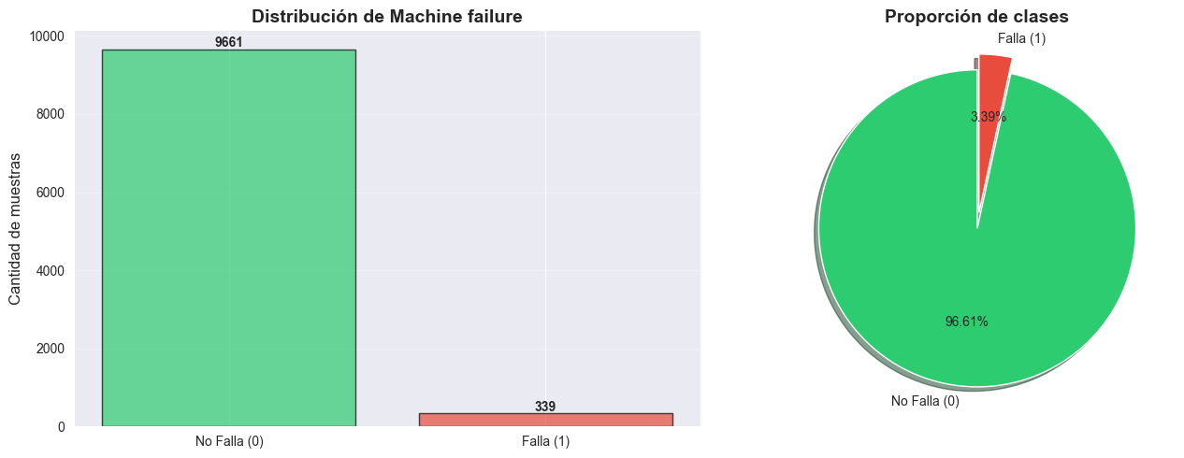
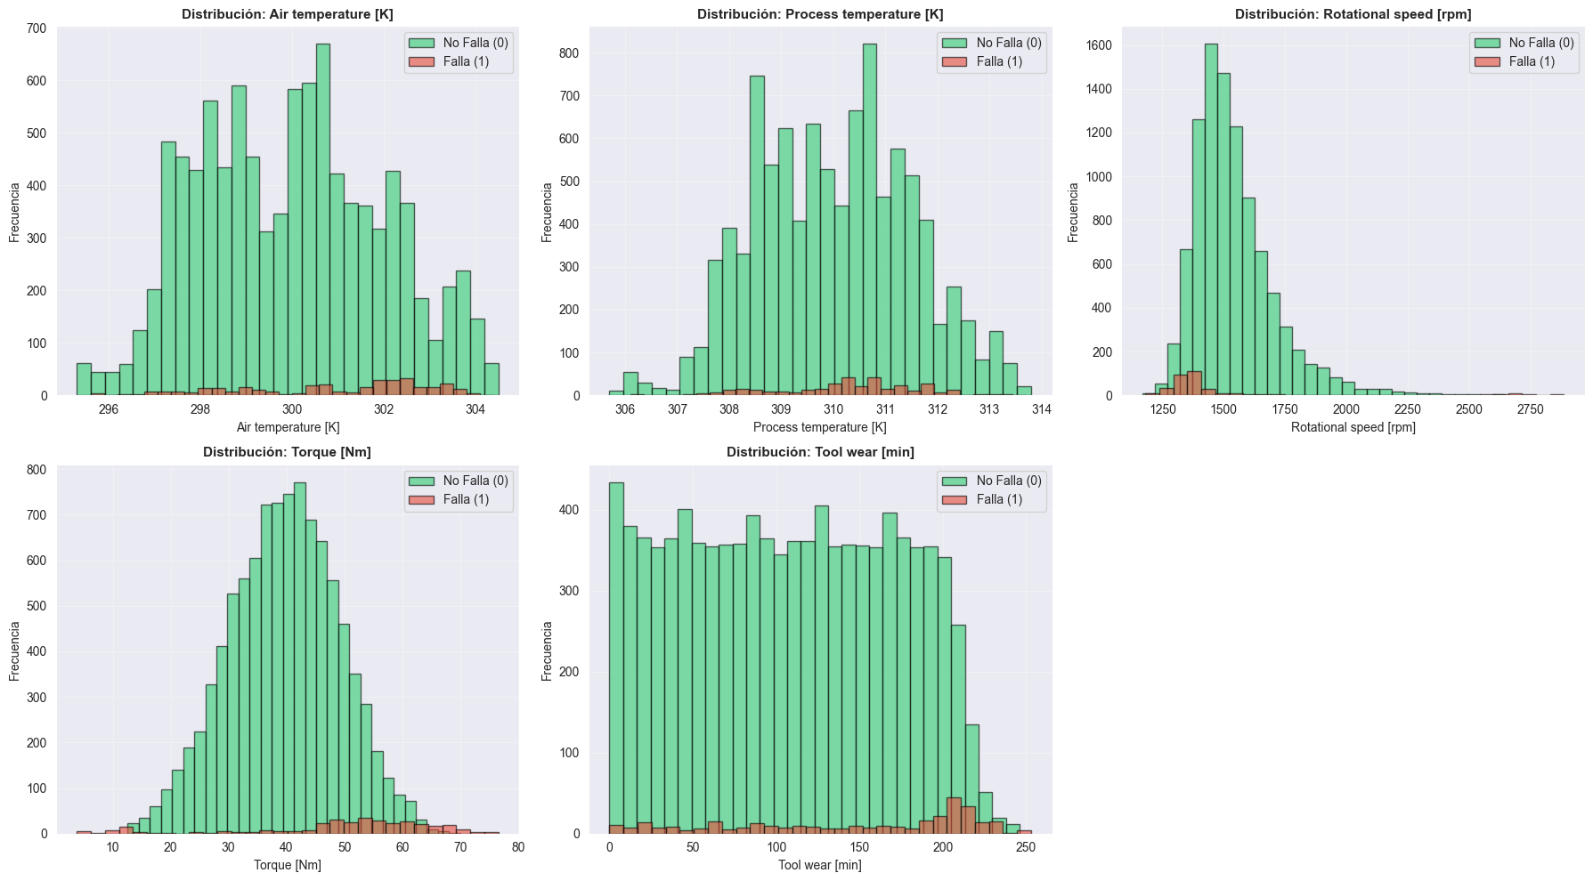
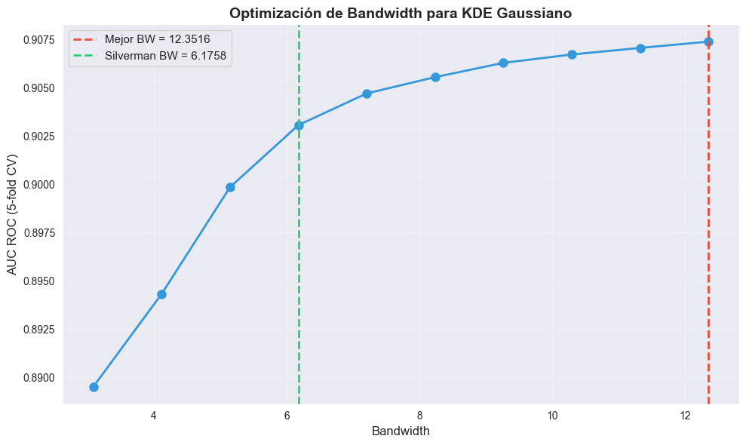
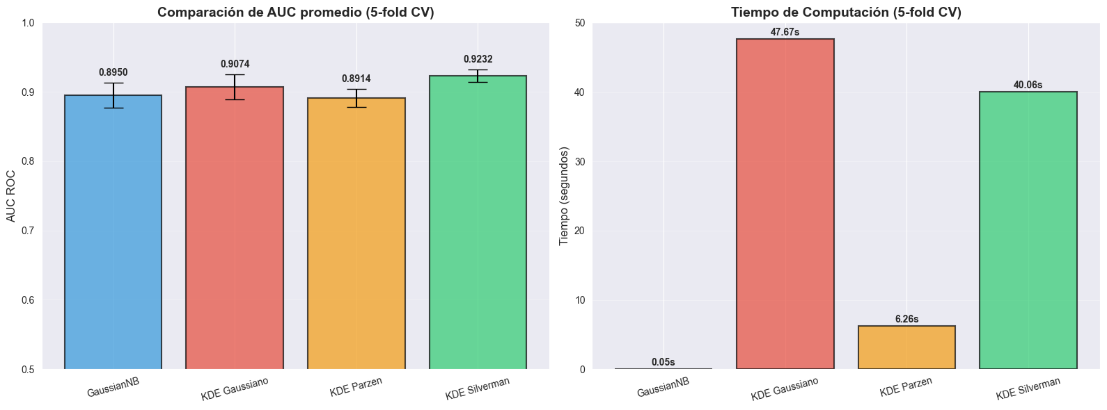

RESULTADOS OBTENIDOS
Resultados comparativos y análisis de desempeño
Notes:
Resultados comparativos y análisis de desempeño

Slide 15


Resultados comparativos y análisis de desempeño
Los modelos alcanzan AUC ROC ≈ 0.89, con diferencias < 1%. Gaussian Naive Bayes rinde prácticamente igual que las variantes KDE, pero con una ventaja sustancial en tiempo: ~70× más rápido.
La validación cruzada arroja desviaciones estándar que sugieren que las diferencias no son estadísticamente significativas. Para este dataset, la suposición de normalidad captura adecuadamente la estructura.
Las curvas ROC superpuestas refuerzan la conclusión: comportamientos casi idénticos entre modelos.
Key statistic
70× Gaussian Naive Bayes es ~70 veces más rápido que las variantes KDE.
Notes:
Los resultados experimentales muestran que todos los modelos alcanzan valores de AUC ROC cercanos a 0.89, con diferencias menores al 1% entre ellos. Gaussian Naive Bayes obtuvo un desempeño prácticamente equivalente al de las variantes KDE, pero con una ventaja sustancial en tiempo de computación, siendo aproximadamente 70 veces más rápido. Las desviaciones estándar obtenidas mediante validación cruzada indican que las diferencias observadas no son estadísticamente significativas. Este hallazgo sugiere que, para este dataset específico, la suposición de normalidad es razonable y captura adecuadamente la estructura de los datos. Las curvas ROC superpuestas refuerzan esta conclusión al mostrar comportamientos casi idénticos entre modelos. Origen de imagen: biblioteca de contenido de Microsoft 365

Slide 16
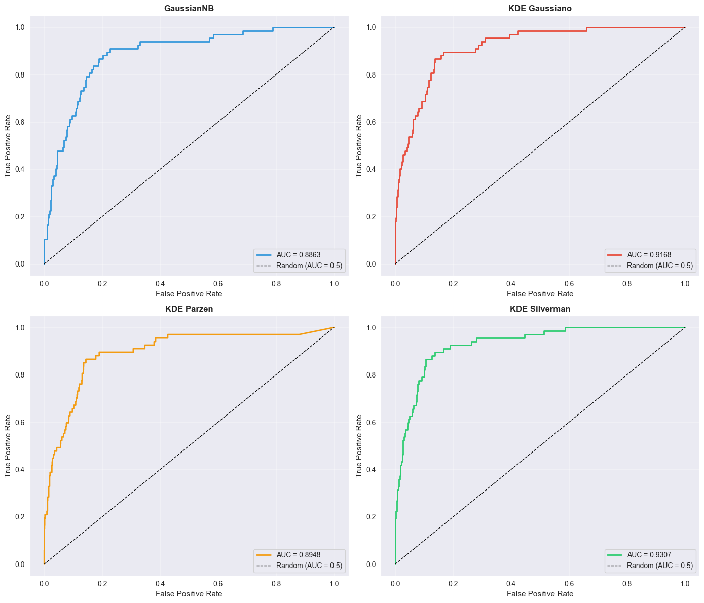
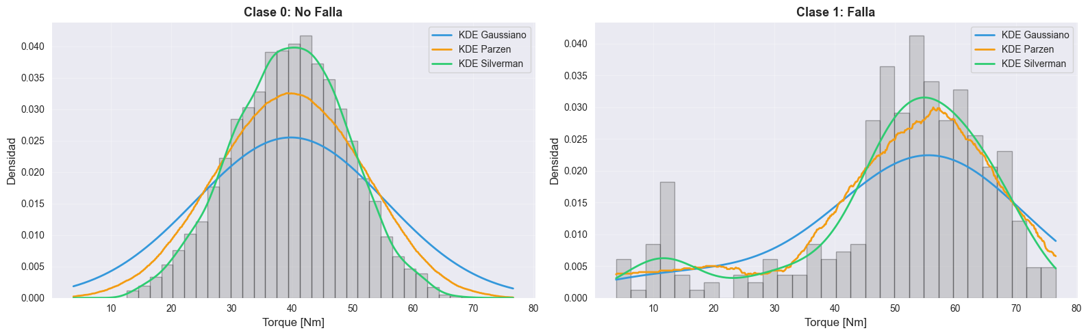

INTERPRETACIÓN VISUAL
Notes:
Visualización de densidades y efecto del bandwidth

Slide 17



VISUALIZACIÓN DE DENSIDADES Y BANDWIDTH
Lectura de las densidades
Air temperature y Process temperature se aproximan a una gaussiana, por lo que el baseline funciona bien. Torque puede mostrar asimetrías, donde KDE aporta flexibilidad.
Efecto del bandwidth
Pequeño: curvas ruidosas y riesgo de overfitting. Grande: suavizado excesivo y pérdida de estructura.
Objetivo de la optimización
Encontrar el equilibrio sesgo–varianza para capturar patrones reales sin amplificar el ruido; concepto central del aprendizaje estadístico.
Notes:
Las visualizaciones de densidades estimadas permiten interpretar de forma intuitiva el comportamiento de cada método KDE. Para variables como Air temperature y Process temperature, las distribuciones observadas son aproximadamente gaussianas, lo que explica el buen desempeño del modelo baseline. En contraste, variables como Torque pueden presentar ligeras asimetrías, donde KDE ofrece mayor flexibilidad. El análisis del bandwidth muestra su impacto crítico: valores pequeños generan curvas ruidosas con riesgo de overfitting, mientras que valores grandes producen excesivo suavizado y pérdida de información. La optimización del bandwidth busca precisamente equilibrar este trade-off entre sesgo y varianza, un concepto central en aprendizaje estadístico. Origen de imagen: biblioteca de contenido de Microsoft 365

Slide 18

CIERRE Y CONCLUSIONES
Notes:
Conclusiones finales y recomendaciones

Slide 19




Conclusiones y recomendaciones
Hallazgo clave
KDE puede implementarse con rigor, pero no garantiza mejoras. En este caso, Gaussian Naive Bayes ofrece el mejor balance entre precisión y costo computacional.
Cuándo usar KDE
Es más adecuado con distribuciones altamente no gaussianas o cuando el costo computacional no es una restricción.
Aprendizajes
Se profundizó en estimación de densidades, validación cruzada, estabilidad numérica y análisis crítico de resultados.
Recomendación final
Evaluar la complejidad según el problema. No asumir que métodos más sofisticados producirán automáticamente mejores resultados.
Notes:
El proyecto demuestra que, si bien es posible implementar Naive Bayes con KDE de forma correcta y rigurosa, su uso no siempre garantiza mejoras en desempeño. En este caso particular, Gaussian Naive Bayes ofrece un balance óptimo entre precisión y eficiencia computacional. KDE resulta más adecuado en escenarios con distribuciones altamente no gaussianas o cuando el costo computacional no es una restricción. A nivel de aprendizaje, el trabajo permitió profundizar en conceptos clave como estimación de densidades, validación cruzada, estabilidad numérica y análisis crítico de resultados. La recomendación final es evaluar siempre la complejidad del modelo en función del problema específico y no asumir que métodos más sofisticados producirán automáticamente mejores resultados.

